Slide 1

YULIETH PEREZ HERNANDEZ
INGENIERO CIVIL UNIVERSIDAD DE CARTAGENA
ESPECIALISTA EN INGENIERIA DE VIAS TERRESTRES
UNIVERSIDAD DE CARTAGENA

Slide 2
Elemento del diseño en perfil que permite el enlace de dos tangentes consecutivas tal que a lo largo de su longitud se efectúa el cambio gradual de la tangente de entrada a la pendiente de la tangente de salida, facilitando una operación vehicular segura y confortable, de apariencia agradable y que permita un drenaje adecuado.

Slide 3
La curva que permite enlazar dos tangentes consecutivas es la:
PARABOLA
Permite un cambio gradual.
Facilita la operación vehicular.
Brinda apariencia agradable.
Permite adecuado drenaje.

Slide 4

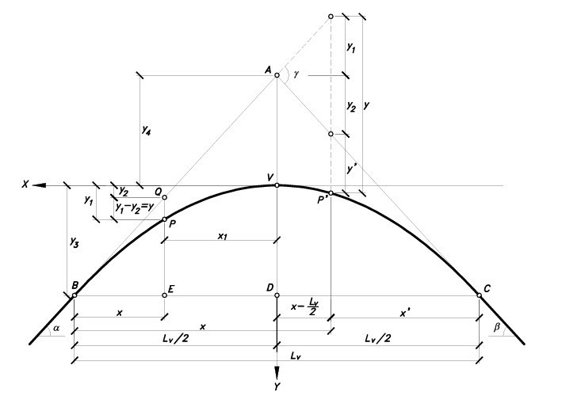

Slide 5

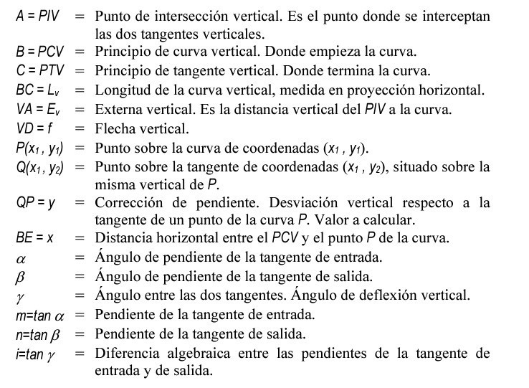

Slide 6
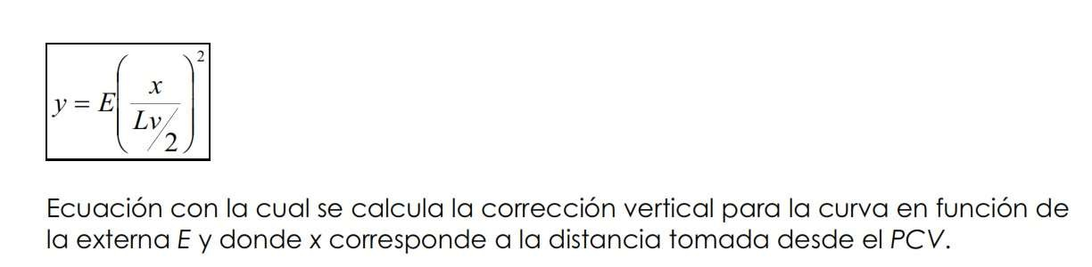
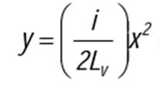

Slide 7
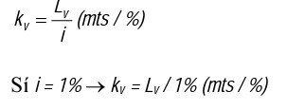
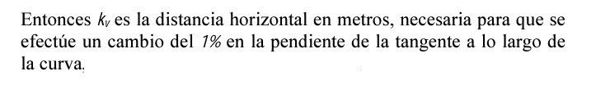
Kv: define la curvatura de la parábola como una variación de longitud por unidad de pendiente.

Slide 8
SIMETRICAS
ASIMETRICAS
CONCAVAS
CONVEXAS

Slide 9
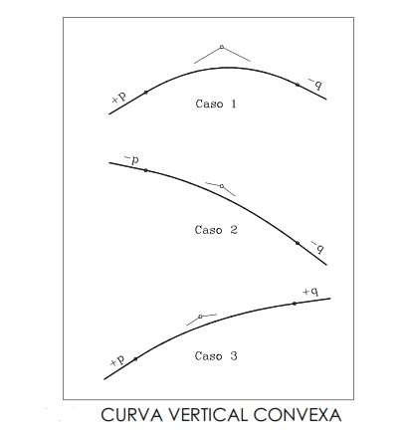


Slide 10
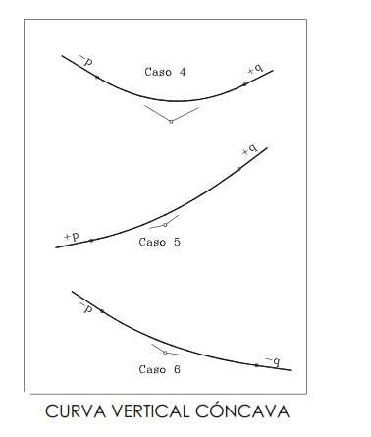


Slide 11
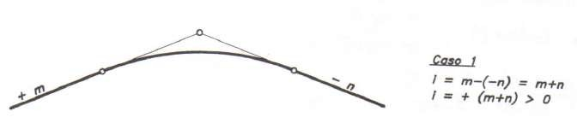
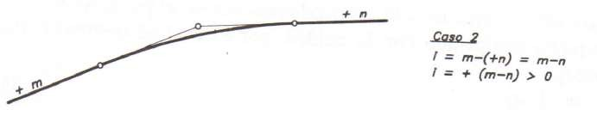
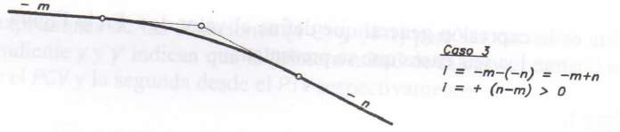
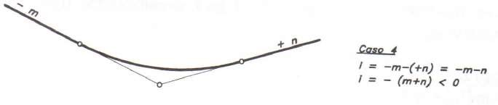
La diferencia algebráica entre las pendientes de entrada y de salida se denomina i

Slide 12
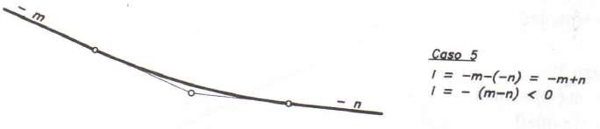
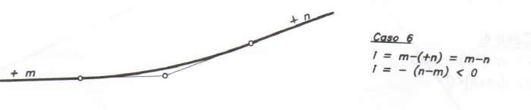
La diferencia algebráica entre las pendientes de entrada y de salida se denomina i

Slide 13
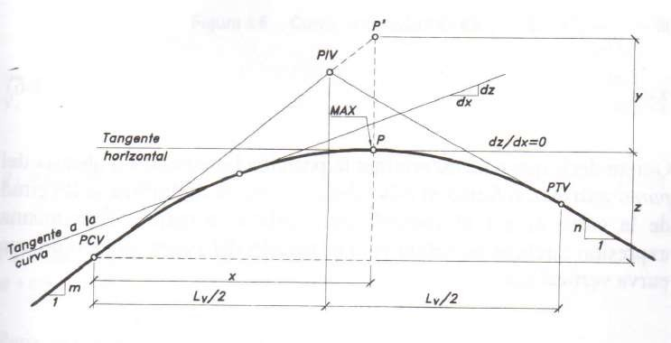



Slide 14
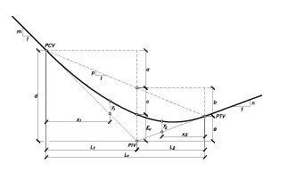

Slide 15
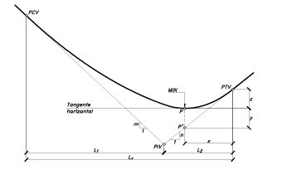



Slide 16
Para el calculo de una
curva vertical la
simétrica se dispone de
siguiente
información:
Abscisa del PIV : K2 + 640 Cota PIV : 500m
Pendiente tangente de entrada : +8% Pendiente tangente de salida : -3% Longitud de la curva vertical : 120 m
Calcular la curva vertical en abscisas de 10 m

Slide 17
Abscisa del PCV : Abs PIV – Lv/2 = K2 + 640 - 60 = K2 + 580
  Abscisa del PTV : K2 + 700
Cota del PCV : Cota PIV – m(Lv/2) = 500 – 0.08x60 = 495.200m
  Cota del PTV : 498.200m

Slide 18
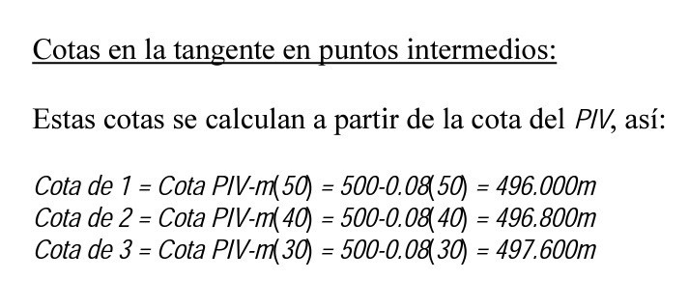
3. Cotas puntos intermedios.

Slide 19
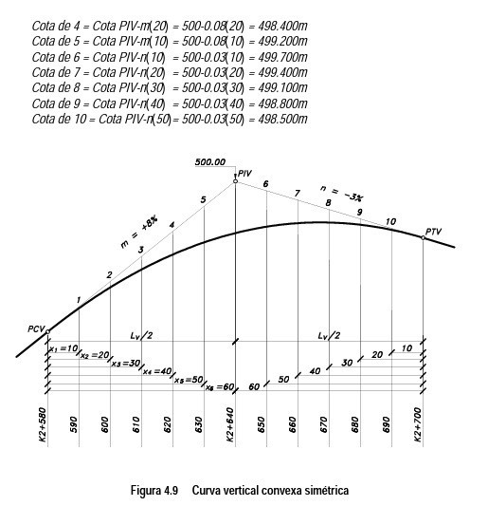

Slide 20

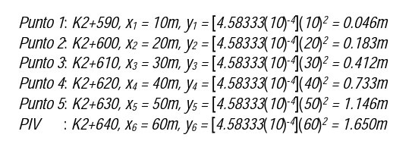

4. Correcciones de puntos intermedios.
i= m-n = 8%-(-3%)=11%
pendiente en

Slide 21
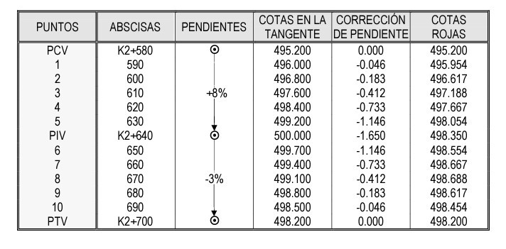
6. Cartera de diseño de rasante curva vertical convexa

